Slide 1
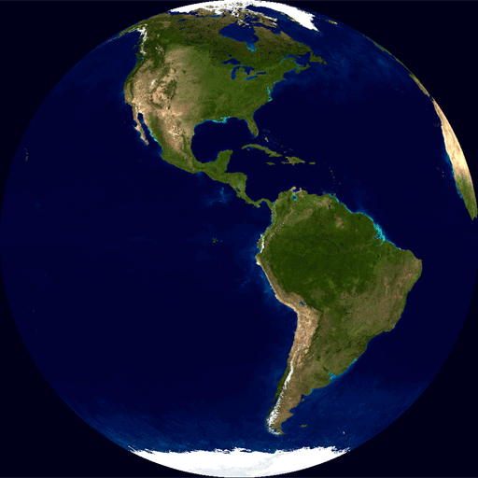
আজকের পাঠে সবাইকে শুভেচ্ছা

Slide 2
পরিচিতি
নাজমুন্নাহার শিউলি
সহকারী শিক্ষক
মতলব জে. বি সরকারি পাইলট উচ্চ বিদ্যালয়
মতলব (দঃ) ,চাঁদপুর
E-mail: shiuly17bd@gmail.com
শ্রেণিঃ৯ম
বিষয়ঃ বাংলাদেশ ও বিশ্বপরিচয়
অধ্যায়ঃ ৩য়
পাঠঃ সৌরজগৎ
সময়ঃ ৫০ মিনিট

Slide 3
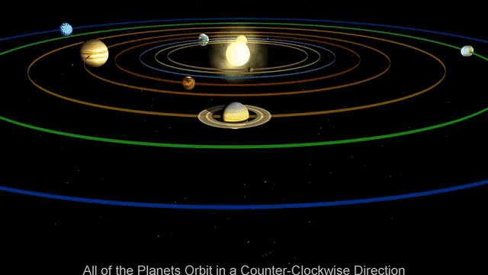
এসো মনোযোগ দিয়ে একটি ছবি দেখি
ছবিতে কী দেখতে পাচ্ছো?
সৌরজগতের বিভিন্ন গ্রহ

Slide 4
আজকের পাঠ....
সৌরজগৎ

Slide 5
শিখনফল
এই পাঠ শেষে শিক্ষার্থীরা ---
সৌরজগত কাকে বলে বলতে পারবে;
সৌরজগতের গ্রহগুলোর নাম বলতে পারবে;
বিভিন্ন গ্রহ সম্পর্কে ব্যাখ্যা করতে পারবে ।

Slide 6
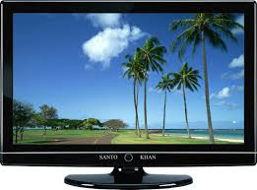
নিচের ভিডিয়োটি ভালভাবে লক্ষ কর

Slide 7
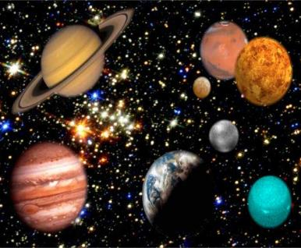
সৌরজগত কী?
সৌরজগৎ
ছবিতে কী দেখতে পাচ্ছো?
সূর্যকে কেন্দ্র করে ঘূর্ণায়মান জ্যোতিষ্কমন্ডলীকে সৌরজগৎ বলে।সৌরজগতের গ্রহ গুলো হলো- বুধ, শুক্র, পৃথিবী, মঙ্গল, বৃহস্পতি, শনি, ইউরেনাস ও নেপচুন। প্লুটো নামক একটি
জ্যোতিষ্ককে গ্রহ বলা হতো কিন্তু ২০০৯ সালে বিজ্ঞানীরা
সিদ্ধান্ত নেন যে এটি একটি ক্ষুদ্র অসম্পূর্ণ গ্রহ।

Slide 8
একক কাজ
সৌরজগতের গ্রহ কয়টি ও কী কী?

Slide 9
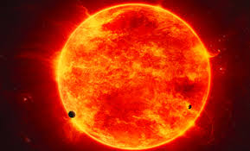
ছবিতে কী দেখতে পাচ্ছো?
সূর্য
সূর্য একটি উজ্জল নক্ষত্র।সূর্য পৃথিবী অপেক্ষা ১৩ লক্ষ গুন বড়। পৃথিবী থেকে সূর্য প্রায় ১৫ কোটি কিলোমিটার দূরে অবস্থিত। এর ব্যাস প্রায় ১৩ লক্ষ ৮৪ হাজার কিলোমিটার। সূর্যের উপরিভাগের উষ্ণতা ৫৭,০০০ ডিগ্রী সেলসিয়াস। শতকরা ৫৫ ভাগ হাইড্রোজেন, ৪৪ ভাগ হিলিয়াম এবং একভাগ অন্যান্য গ্যাসে সূর্য গঠিত।

Slide 10
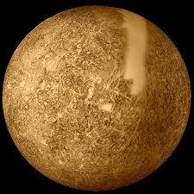
বুধ গ্রহের ছবি
ছবিতে কী দেখতে পাচ্ছো?
বুধ সৌরজগতের ক্ষুদ্রতম এবং সূর্যের নিকটতম গ্রহ। এর ব্যাস ৪,৮৫০ কিলোমিটার এবং ওজন পৃথিবীর ৫০ভাগের ৩ ভাগের সমান। সূর্য থেকে এর গড় দূরত্ব ৫.৮ কোটি কি.মি. । সূর্যের চারদিকে পরিক্রমণ করতে বুধ গ্রহের ৮৮ দিন সময় লাগে। বুধের কোন উপগ্রহ নেই।

Slide 11
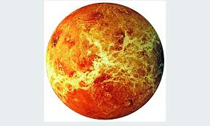
শুক্র
ছবিতে কোন গ্রহ দেখতে পাচ্ছো?
সূর্যের থেকে দূরত্বের দিক দিয়ে শুক্রের অবস্থান দ্বিতীয়। সুর্য থেকে শুক্র গ্রহের দুরত্ব ১০.৮ কোটি কি.মি এবং পৃথিবী থেকে এর দুরত্ব মাত্র ৪৩ কোটি কি.মি । সুর্যকে একবার প্রদক্ষিন করতে এর ২২৫ দিন সময় লাগে।

Slide 12
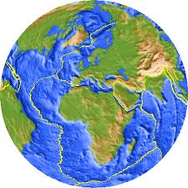
পৃথিবী
ছবিতে কোন গ্রহ দেখতে পাচ্ছো?
পৃথিবী সূর্যের তৃতীয় নিকটতম গ্রহ। চন্দ্র পৃথিবীর একমাত্র উপগ্রহ।পৃথিবীর আয়তন ৫১০,১০০,৪২২ বর্গ কলোমিটার। সূর্য থেকে পৃথিবীর গড় দূরত্ব ১৫ কোটি কি.মি।পৃথিবী থেকে চন্দ্রের গড় দুরত্ব ৩,৮১,৫০০ কি.মি।

Slide 13
জোড়ায় কাজ
“পৃথিবীই একমাত্র গ্রহ যা প্রাণী ও উদ্ভিদ কূলের জন্য বাসযোগ্য”- উক্তিটি বিশ্লেষণ কর।

Slide 14
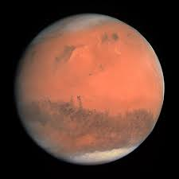
ছবিতে কোন গ্রহ দেখতে পাচ্ছো?
মঙ্গল গ্রহ
সূর্য থেকে দুরত্বের দিক থেকে পৃথিবীর পরেই মঙ্গলের অবস্থান। সূর্য থেকে গড় দুরত্ব ২২.৮ কোটি কিলোমিটার এবং পৃথিবী থেকে ৭.৮ কোটি কিলোমিটার।মঙ্গল গ্রহের দুটি উপগ্রহ ডিমোস ও ফেবোস।

Slide 15
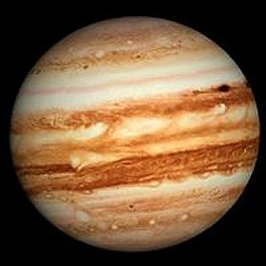
বৃহস্পতি গ্রহ
ছবিতে কোন গ্রহ দেখতে পাচ্ছো?
সৌরজগতের সর্ববৃহৎ গ্রহ বৃহষ্পতি। এর আয়তন পৃথিবীর প্রায় ১,৩০০ গুন। এর ব্যাস, ১,৩৯,৮২২ কিলোমিটার। এটি সূর্য থেকে প্রায় ৭৭.৮ কোটি কি.মি দূরে অবস্থিত। এর উপগ্রহের সংখ্যা ৬৭টি।

Slide 16
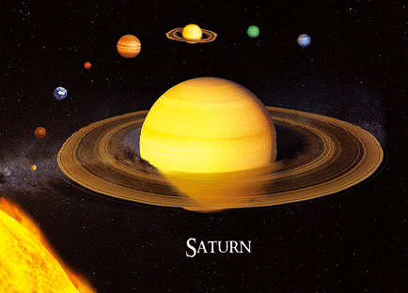
শনি গ্রহ
ছবিতে কোন গ্রহ দেখতে পাচ্ছো?
শনি সৌরজগতের দ্বিতীয় বৃহত্তম গ্রহ। সূর্য থেকে এর দুরত্ব ১৪৩ কোটি কি.মি। শনি পৃথিবী থেকে প্রায় ৯গুন বড় এবং খালি চোখে এটি দেখা যায়। তিনটি উজ্জ্বল বলয় শনিকে বেষ্টন করে আছে। শনি ২৯ বছর ৫মাসে সূর্যকে একবার প্রদক্ষিণ করে।

Slide 17
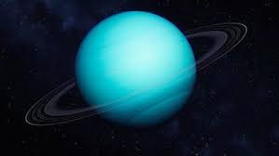
ছবিতে কোন গ্রহ দেখতে পাচ্ছো?
ইউরেনাস গ্রহ
ইউরেনাস সৌরজগতের তৃতীয় বৃহত্তম গ্রহ। সূর্য থেকে ২৮৭ কোটি কিলোমিটার দূরে অবস্থিত এই গ্রহটি। এটি ৮৪ বছরে একবার সূর্যকে প্রদক্ষিন করে ।এর গড় ব্যাস প্রায় ৪৯,০০০ কি.মি। এর আয়তন পৃথিবীর প্রায় ৬৪ গুন এবং ২৭ টি উপগ্রহ রয়েছে।

Slide 18
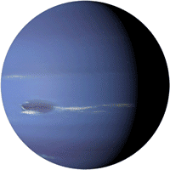
নেপচুন
ছবিতে কোন গ্রহ দেখতে পাচ্ছো?
সূর্য থেকে অধিক দুরত্বের কারনে এটি শীতল। গ্রহটি দেখতে নীলাভ বর্ণের। নেপচুনের গড় ব্যাস ৪৯,২৪৪ কি.মি এবং সূর্য থেকে দুরত্ব ৪৫০ কোটি কি.মি । নেপচুন ১৬৫ বছরে সূর্যকে একবার পরিক্রমণ করে এর উপগ্রহ সংখ্যা ১৪ টি।

Slide 19
দলগত কাজ
পৃথিবী, বৃহস্পতি ও শনি গ্রহের উল্লেখযোগ্য বৈশিষ্ট্যগুলো লিখ।

Slide 20
মূল্যায়ন
সৌরজগতের প্রাণকেন্দ্র কী?
সূর্য
সোরজগতের ক্ষুদ্রতম গ্রহটির নাম কী?
বুধ
মঙ্গল গ্রহের বর্ণ কেমন?
লালচে
সূর্যের নিকটতম গ্রহ কোনটি?
বুধ
সৌরজগতের বৃহত্তম গ্রহের নাম কী?
বৃহস্পতি

Slide 21
মূল্যায়ন
বহুনির্বাচনী প্রশ্ন
১।সূর্য থেকে পৃথিবীর দুরত্ব কত?
(ক)১২ কোটি কি.মি
(খ)১৩ কোটি কি.মি
(গ) ১৪ কোটি কি.মি
(ঘ)১৫ কোটি কি.মি
২।চাঁদ কতদিনে পৃথিবীকে একবার প্রদক্ষিন করে?
(ক)২৫ দিন ১০ ঘণ্টায়
(খ) ২৬ দিন ১১ঘন্টায়
(গ) ২৭ দিন ৮ঘণ্টায়
(ঘ)২৮ দিন ৯ঘন্টায়

Slide 22
বাড়ির কাজ
তৃতীয় গ্রহের সাথে অনেক মিল থাকা সত্ত্বেও চতুর্থ গ্রহটি জীবজগতের বসবাসের উপযোগী নয়- যুক্তি সহ ব্যাখ্যা লিখ।

Slide 23
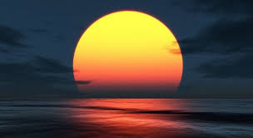
ধন্যবাদ সবাইকে

